Slide 1
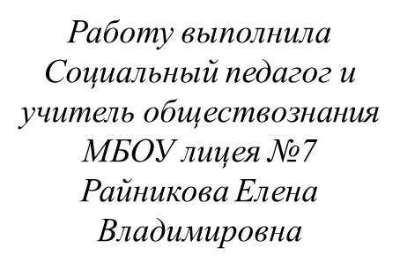
ОБЪЕКТЫ И СУБЪЕКТЫ ЭКОЛОГИЧЕСКОГО ПРАВА

Slide 2
Объекты экологического права -это окружающая среда и ее отдельные элементы, т. е. природные, естественные феномены, реально существующие и внешне противостоящие законодателю и субъектам экологического права. Это понятие близко понятию «предмет экологического права», под которым понимается обычно определенная область общественных отношений, как часто пишут, «в области взаимодействия человека с окружающей средой», «по использованию и охране природных ресурсов».

Slide 3
Окружающая среда
Окружающая среда существует как целое, взятое в разных масштабах и в разных сочетаниях, а не только как совокупность отдельных элементов, природных ресурсов и природных объектов Подчеркивается, что окружающая среда служит условием и средством жизни человека, территорией, на которой он проживает, пространственным пределом осуществляемой государственной власти, местом для размещения объектов промышленности, сельского хозяйства, культурно-бытового назначения и иных.

Slide 4
Природные ресурсы
Земля — природный ресурс, неотъемлемый компонент биосферы, необходимое условие существования жизни, базис любой деятельности человека. Как объект правовой охраны, земля охватывает все виды земельных угодий, независимо от форм собственности, характера владения, степени освоенности и использования человеком для удовлетворения своих потребностей.
Недра — часть земной коры, расположенная ниже почвенного слоя и дна водоемов, простирающаяся до глубин, доступных для геологического изучения и освоения человеком. Смежными понятиями являются запасы полезных ископаемых, полезные ископаемые, гидроминеральные ресурсы, минеральные ресурсы.

Slide 5
Природные ресурсы
Воды — природный ресурс, понимаемый как воды, участвующие в круговороте в качестве химического соединения кислорода и водо-рода, существующие в жидком, твердом и газообразном состоянии, а также как вся вода, находящаяся в водных объектах (объектами правовой охраны являются поверхностные и подземные воды, источники питьевого водоснабжения).
Атмосферный воздух — компонент биосферы, элемент окружаю-щей среды, природная смесь газов приземного слоя атмосферы, сложившаяся в ходе эволюции Земли.
Морская среда — море и живые ресурсы (морские биоресурсы), неразрывно связанные со средой обитания. Для экологического права имеют значение правовой статус и особенности морского пространства (внутренние моря, территориальное море, открытое море и исключительная экономическая зона и т. п.).
Континентальный шельф — природный ресурс, морское, океаническое мелководье, имеющее аналогичное соседней суше геологическое строение, наиболее продуктивная часть "акватории, богатая минеральными и живыми ресурсами.

Slide 6
Природные ресурсы
Животный мир — возобновляющийся природный ресурс, совокупность живых организмов, населяющих временно или постоянно территорию РФ, находящихся в состоянии естественной свободы (звери, птицы, водные биоресурсы, т. е. пресноводные и морские рыбы, водные животные, морские звери, беспозвоночные, насекомые и др.).
Леса (лес) — возобновляемый природный ресурс — совокупность лесной растительности, земли, животного мира, имеющая важное экологическое, экономическое и социальное значение.
Растительный мир (вне лесов) — природный ресурс, важный компонент биосферы, тесно связанный с животным миром, климатом, почвой. Смежные понятия: растительность, растительное сообщество.

Slide 7
Источники природно- ресурсного права РФ
источники
Конституция РФ
Законы РФ
Указы Президента РФ
Постановления Правительства РФ
Акты министерств и ведомств
Законы и иные нормативные акты субъектов РФ
Нормативные договоры: международные, Федеративный и др.

Slide 8
Субъекты экологического права
1) граждан, интересы которых затрагиваются или могут быть за-тронуты в связи с использованием окружающей среды, воздействиями на нее (все граждане страны, каждый человек может настаивать на применении норм экологического законодательства);
2) физических лиц, принимающих и реализующих определенные экологически значимые решения, совершающих акты экологического поведения;
3) лиц, которые в силу своего должностного или общественного
положения реализуют функции экологического управления, в том
числе контрольно-надзорные (предполагается, что правовые нормы
тем самым программируют их действия);
4)правоприменителей (следователей, прокуроров, судей и должностных лиц, наделенных правом применения административных санкций), т. е. для лиц, которые в силу своего положения, руководствуясь требованиями Закона, обязаны принимать (или не принимать) решения о возбуждении уголовного' дела, о привлечении к административной ответственности, предъявлении обвинения в совершении экологических преступлений, направлять уголовные дела в суд, выносить по этим делам приговоры, разрешать экологические споры и т. п.

Slide 9
Прокуратура
Прокуратура не только выявляет экологические преступления, но и осуществляет надзор за исполнением законов федеральными министерствами и ведомствами, представительными (законодательными) и исполнительными органами субъектов Российской Федерации, органами местного самоуправления, органами военного управления, органами контроля, их должностными лицами, а также за соответствием законам издаваемых ими правовых актов, надзор за соблюдением прав и свобод человека и гражданина указанными органами, а также органами управления и руководителями коммерческих и некоммерческих организаций, иные функции. При этом прокуроры рассматривают и проверяют заявления, жалобы и иные сообщения о нарушении прав и свобод человека и гражданина, разъясняют пострадавшим порядок зашиты их прав и свобод, принимают меры по предупреждению и пресечению нарушений прав и свобод человека и гражданина, привлечению к ответственности лиц, нарушивших закон, и возмещению причиненного ущерба. Кроме того, прокурор или его заместитель приносит протест на акт, нарушаю¬щий права человека и гражданина, в орган или должностному лицу, которые издали этот акт, либо обращается в суд. Важная функция прокуратуры — участие прокурора в рассмотрении дел судами в случаях, предусмотренных процессуальным законодательством РФ и другими федеральными законами. Осуществляя уголовное преследование, в суде он выступает в качестве государственного обвинителя; прокурор может опротестовывать судебное решение.

Slide 10
Виды экологических правонарушений

Slide 11
ГРУППЫ ОТВЕТСТВЕННОСТИ ЗА:
Загрязнение природной среды
Нерациональное использование природных ресурсов
Истощение ресурсов
Повреждение или уничтожение природных объектов
Разрушение природных экосистем

Slide 12
К законодательным актам, содержащим общие положения об ответственности правонарушителей, относится:
Закон РФ «Об экологической экспертизе» от 23 октября 1995 г.;
Закон РФ «Об особо охраняемых природных территориях от 14 марта 1995 г.;
Закон РФ «О природных лечебных ресурсах, лечебно-оздоровительных местностях и курортах» от 23 февраля 1995 г.;
Закон РФ «О животном мире» от 24 апреля 1995 г.;
Водный кодекс РФ от 18 октября 1995 г. и т.д.

Slide 13
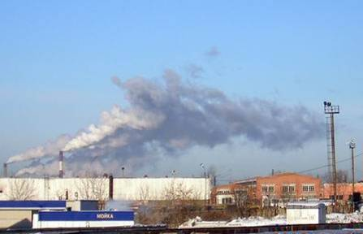

Slide 14
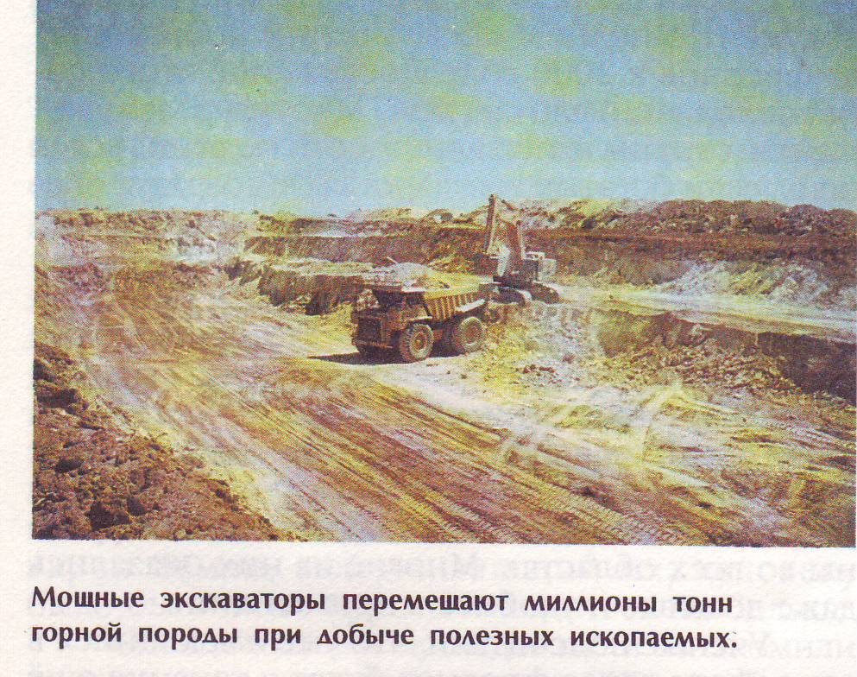

Slide 15
Закон «Об охране окружающей среды»
Принят 20 декабря 2001 года, является комплексным головным законодательным актом прямого действия и решает три основных задачи:
Сохранение природной среды;
Предупреждение и устранение вредного влияния хозяйственной деятельности на природу и здоровье человека;
Улучшение качества окружающей среды

Slide 16
Структура закона «Об охране окружающей среды»
состоит из XVI глав, содержащих 84 статьи, в которых представлены:
общие положения;
основы управления в области охраны окружающей среды;
права и обязанности граждан, общественных и иных некоммерческих объединений в области охраны окружающей среды;
экономическое регулирование в области охраны окружающей среды;
нормирование в области охраны окружающей среды;
оценка воздействия на окружающую среду и экологическая экспертиза;
требования в области охраны окружающей среды при осуществлении хозяйственной и иной деятельности;
зоны экологических бедствий, зоны чрезвычайных ситуаций;
природные объекты, находящиеся под особой охраной;
государственный мониторинг окружающей среды;
контроль в области охраны окружающей среды. Экологический мониторинг;
научные исследования в области охраны окружающей среды;
основы формирования экологической культуры;
ответственность за нарушение законодательства в области охраны окружающей среды;
международное сотрудничество в области охраны окружающей среды;
заключительные положения.

Slide 17
Сложность надзорной деятельности за соблюдением законодательства об охране окружающей среды.
Сложность надзорной деятельности за соблюдением законодательства об охране окружающей среды, экологических прав и свобод граждан, необходимость глубоких и специфических познаний при расследовании экологических преступлений привели к созданию системы природоохранных прокуратур. Ее образуют:
1) Волжская межрегиональная природоохранительная прокуратура, объединяющая межрайонные природоохранительные прокуратуры бассейна р. Волга и действующая на правах областной прокуратуры
2) Межрегиональная природоохранная прокуратура Москвы и Московской области (воссоздана в феврале 1997 г.). Однако приказом Генерального прокурора от 9 июля 2001 г. № 108-Ш она была ликвидирована с передачей функций Московской межрайонной прокуратуре, входящей в прокуратуру г. Москвы, и Московской областной — при прокуратуре Московской области;
3) межрайонные природоохранные прокуратуры, подчиняющиеся прокурорам республик, краев, областей и автономных округов.

Slide 18
Органы, осуществляющие оперативно-розыскную деятельность в сфере обеспечения экологической безопасности
Российское законодательство о безопасности в целом и экологической безопасности в частности достаточно подробно регламентирует полномочия указанных органов в связи с проблемами реализации экологического законодательства. Особое значение имеет оперативно-розыскная деятельность органов внутренних дел РФ, органов Федеральной службы безопасности, органов пограничной службы РФ, таможенных органов РФ. Проведение ими оперативно-розыскных мероприятий допускается при наличии, в частности, информации о событиях или действиях, создающих угрозу государственной, военной, экономической или экологической безопасности России.

Slide 19
Права и обязанности граждан в сфере природопользования
Граждане имеют право:
создавать общественные объединения, фонды и другие организации, осуществляющие деятельность в области охраны окружающей среды;
получать своевременную полную и достоверную информацию о состоянии окружающей среды в местах своего проживания;
выдвигать предложения о проведении общественной экологической экспертизы и участвовать в её проведении;
предъявлять в суд иски о возмещении вреда окружающей среде.
Граждане обязаны:
сохранять природу и окружающую среду;
бережно относится к природе и природным богатствам;
Осуществлять природопользование в пределах, разрешенных законом.

Slide 20
Лимитирование и лицензирование природопользования
Лимитирование - это система эколого-экономических ограничений по территориям, срокам и объемам предельных показателей использования (изъятия) природных ресурсов, выбросов и сбросов в окружающую среду и размещения отходов.
Лицензирование природопользования - важнейшая часть управления природопользованием. В лицензиях на природопользование фиксируются виды, лимиты хозяйственной деятельности, экологические требования при использовании природных ресурсов.
Существует около 30 видов природопользования, на которые выдаются лицензии.
Лицензирование деятельности в области природы окружающей среды осуществляется в соответствии с постановлением Правительства Российской Федерации «О лицензировании отдельных видов деятельности» (№ 1418 от 24.12.94)

Slide 21
ЗАКОНОДАТЕЛЬНЫЕ АКТЫ, НУЖДАЮЩИЕСЯ В РАЗРАБОТКЕ И/ИЛИ В УТВЕРЖДЕНИИ ФЗ
«Об экологическом страховании»
«Об экологической безопасности»
«О разграничении прав собственности на природные ресурсы («О федеральных природных ресурсах»)»
«Об экологических фондах»
«О статусе зон экологического неблагополучия»
«О государственных кадастрах природных ресурсов»
«Об охране водных биологических ресурсов»
«Об обращении с радиоактивными отходами»
«О растительном мире»
«Об охоте и рыболовстве»
«Об энергоинформационном благополучии населения»
«О государственной политике в области обращения с радиоактивными отходами»
«О государственном регулировании использования охраны зеленого фонда городских поселений»
«О питьевой воде»
«О государственном регулировании в области экологического образования»

